Slide 1
Новые методы и технологии неразрушающего контроля.
Опыт внедрения в России и за рубежом.
к.т.н. ПОНОМАРЕВА И.Н.
ООО «НУЦ «КАЧЕСТВО», МОСКВА, РОССИЯ

Slide 2
Факторы, влияющие на достоверность неразрушающего контроля
Достоверность контроля зависит от баланса трех факторов:
Оборудование
Персонал
Технология
Ни один из факторов не является ведущим и общая достоверность результатов контроля определяется значением худшего из составляющих.
Оборудование
Персонал
Достоверный результат НК
Технология

Slide 3
Новые методы НК, внедренные НУЦ «Качество»
Контроль напряженно-деформированного состояния
Ультрафиолетовый контроль
Тепловой контроль композитных материалов
Ультразвуковой контроль:
дифракционно-временной метод (Time of Flight Diffraction - TОFD)
с использованием дефектоскопов с фазированными решетками (Phased array Technology - PA)
Радиационный контроль:
цифровая радиография
компьютерная радиография

Slide 4
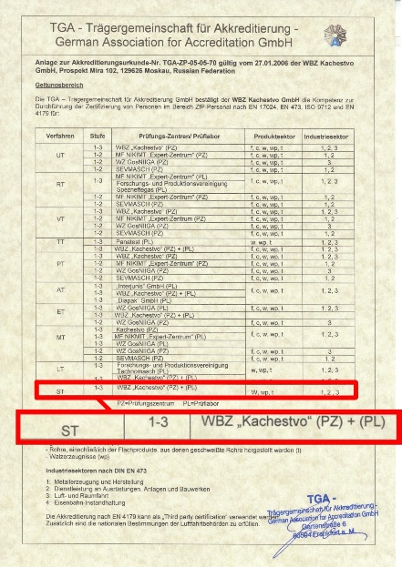
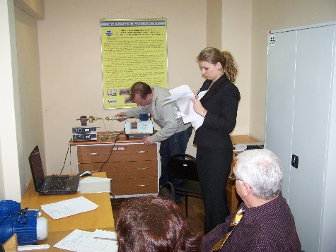
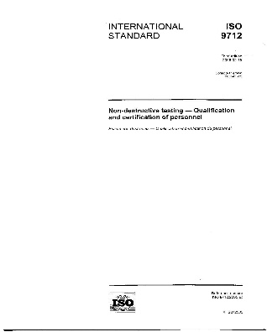
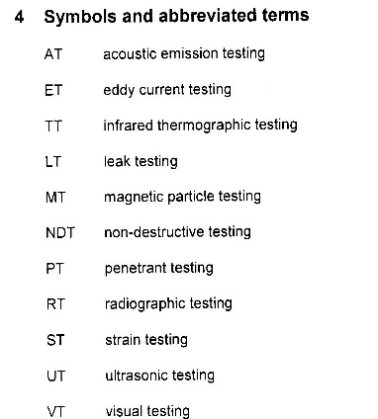
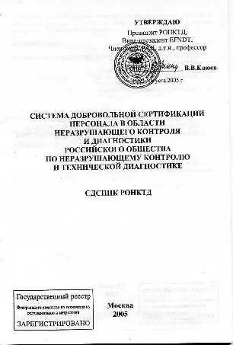
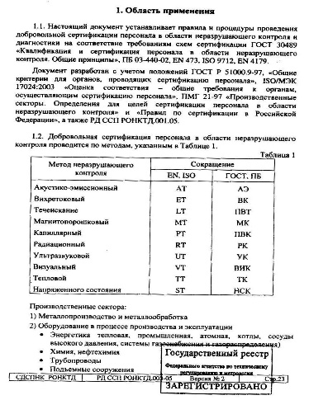
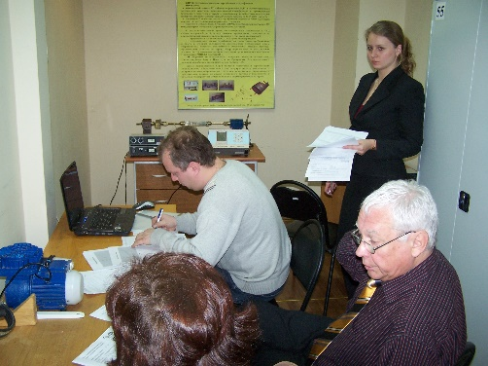
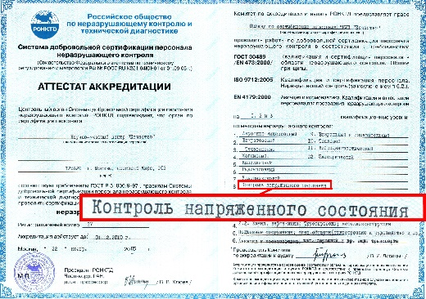
Развитие метода НДС
ISO 9712:2005
в ISO 9712:2012
осталась только тензометрия
В 2005 году метод контроля напряженного состояния (ST) введен ISO 9712:2005
Прохождение аудита по НДС
Получение признаний

Slide 5
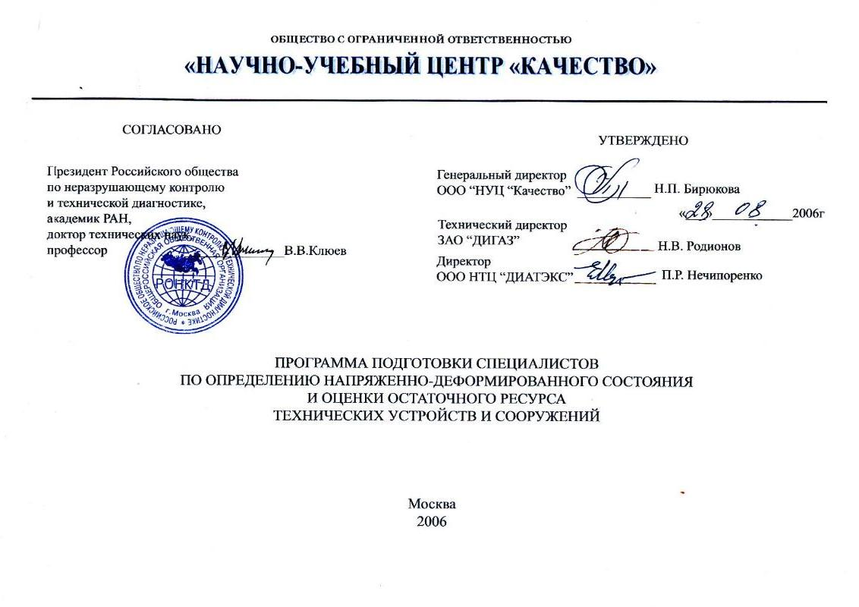
Подготовка специалистов
Утвержденная программа подготовки

Slide 6
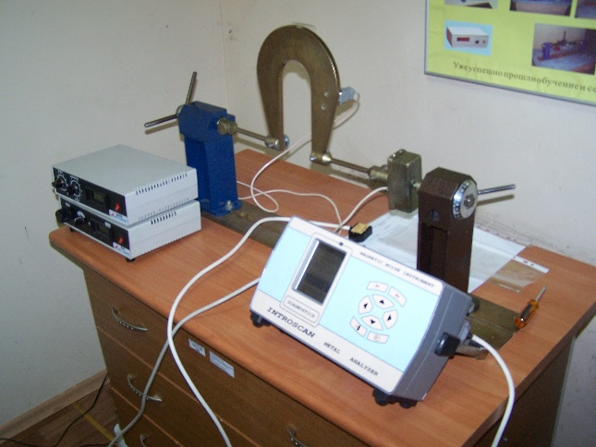
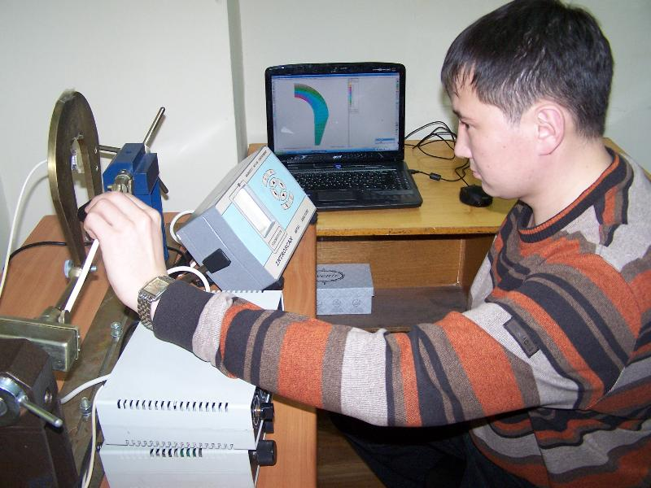
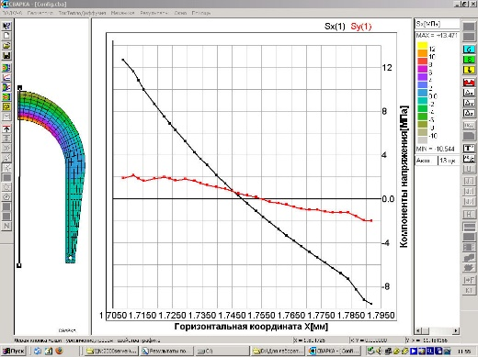
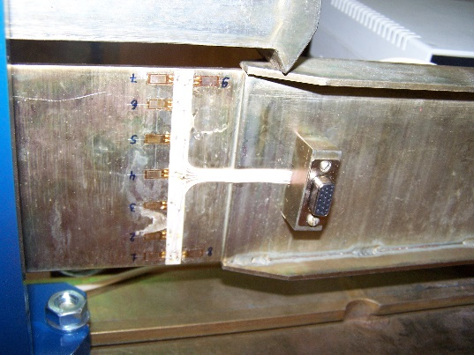
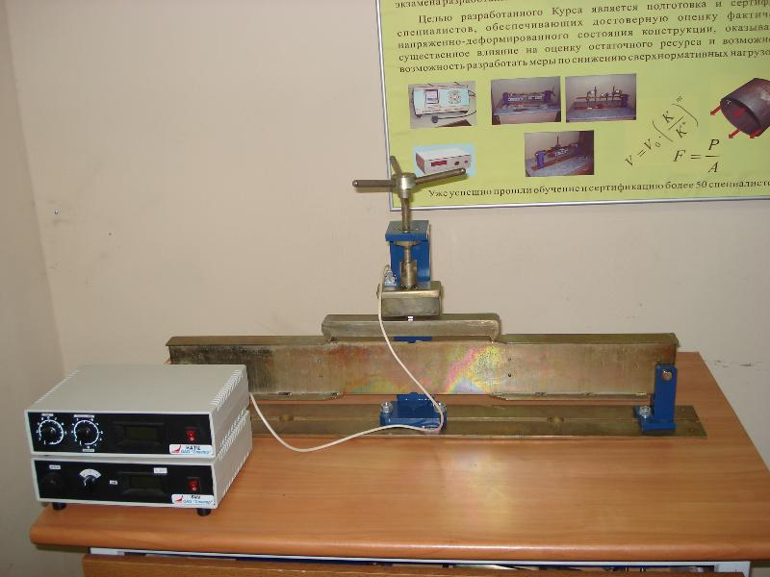
Для работы на опасных производственных объектах прослушивания курса по разработанным программам не достаточно, необходима аттестация (сертификация) специалистов

Slide 7
Большой опыт в области подготовки и сертификации персонала позволил сотрудникам НУЦ «Качество», ЗАО «Дигаз» и ОАО «НТЦ «Промышленная безопасность» разработать «Положение об аттестации персонала в области неразрушающего контроля напряженно-деформированного состояния»
Принято Решением Наблюдательного совета от 24.09.10 № 38-БНС
СДОС – 05 - 2010 Положение об аттестации персонала в области неразрушающего контроля напряженно-деформированного состояния

Slide 8
В данном положении описаны особые требования к квалификации персонала НК НДС, в том числе:
Требования к квалификации специалиста
Требования к квалификационному экзамену
Форма удостоверения
Требования к образованию и специальной подготовке специалистов так, например, на II и III квалификационные уровни требуется только высшее техническое образование

Slide 9
Выделены следующие виды (методы) НК НДС
ультразвуковой (УК-НДС)
радиационный (РК-НДС)
магнитный (МК-НДС)
вихретоковый (ВК-НДС)
визуально-измерительный (ВИК-НДС, в том числе струнного метода)
оптический (ОК-НДС)
тензометрический (ТМ-НДС)

Slide 10
Квалификационный экзамен
Общий
Специальный
Практический
Цели и задачи определения НДС
1. Общий для всех
По основным по-нятиям физичес-ких методов НДС
1. Разработка технологической карты
Основы соп-ротивления
материалов
Моделирование НДС пр. комплек-сы Сварка , Ansys
2. Технология контроля НДС заявленными физическими мето-дами
Влияние дефектов на НДС
Аналитический расчет НДС
Расчетные методы кон-троля НДС
3. НМД по заявленным объектам ( секторам продукции)
Контроль образцов на стенде заявленными физическими методами
Сравнительный анализ
Собеседование по результатам экзамена

Slide 11
Форма удостоверения

Slide 12
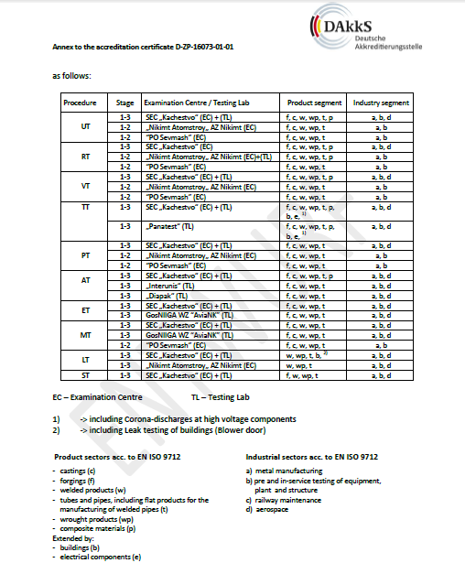
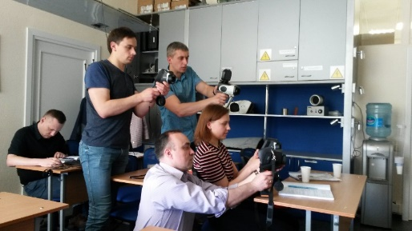

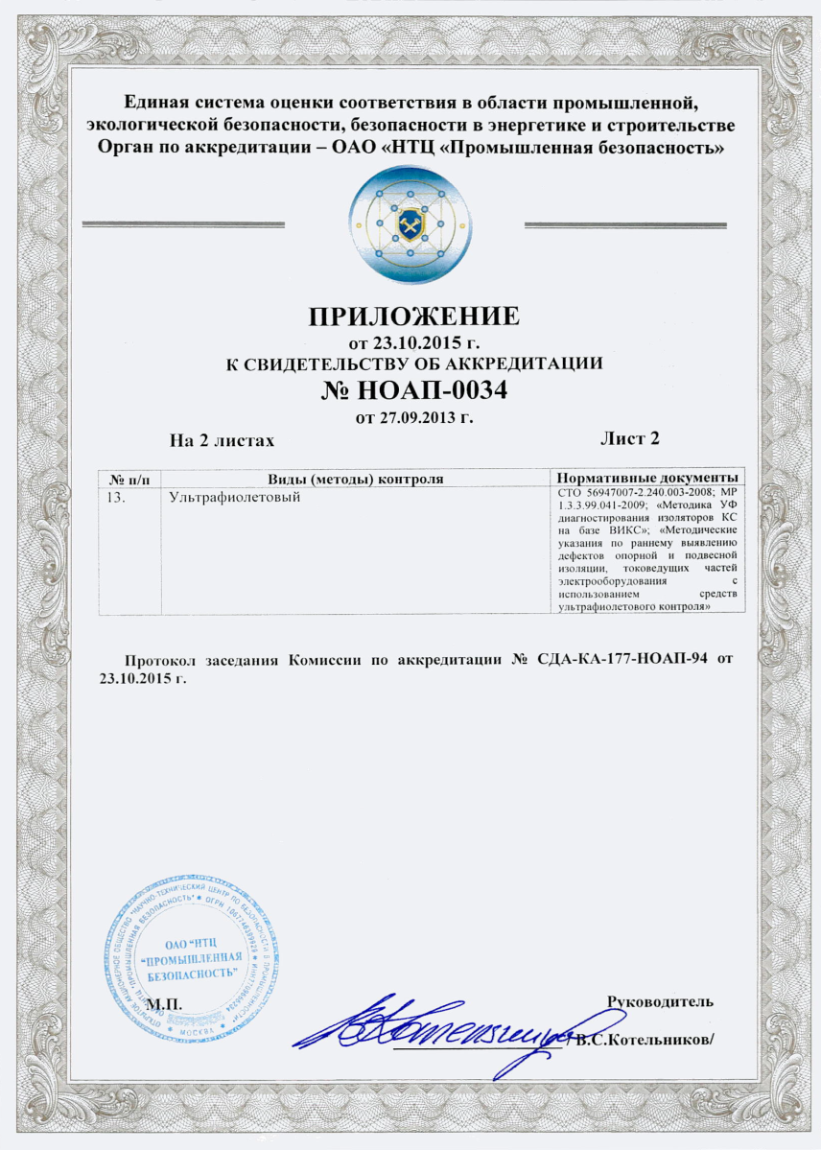
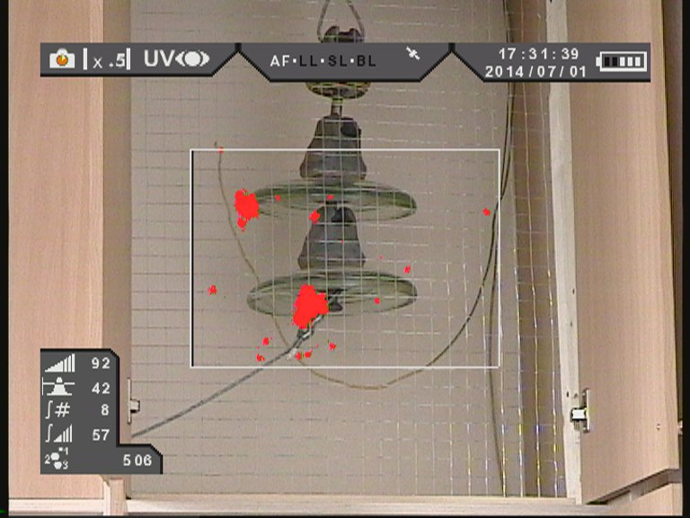
Развитие ультрафиолетового метода
ISO 9712:2012
включает
ультрафиолетовый метод обнаружения коронных разрядов.
Прохождение аудита по УФ
В 2015 г. НУЦ «Качество» расширилось на УФ в рамках аккредитации DAkkS, УФ был включен рамках ТК в соответствии со схемой сертификации ISO 9712
С 2016 года планово проводятся курс подготовки и аттестации специалистов по УФ

Slide 13
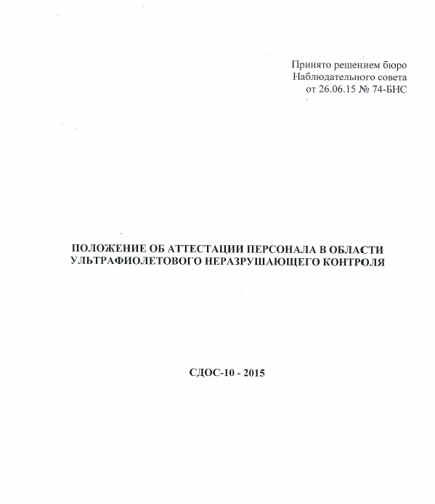
Аттестация персонала по ультрафиолетовому контролю
Профессиональными сотрудниками ряда организаций: НУЦ «Качество», ООО «Панатест» и ОАО «НТЦ «Промышленная безопасность» было разработано Положение об аттестации персонала в области ультрафиолетового неразрушающего контроля
Принято решением бюро Наблюдательного совета ОАО «НТЦ «Промышленная безопасность» от 26.06.15 №74-БНС

Slide 14
В данном положении описаны особые требования к квалификации персонала НК УФ, в том числе:
Требования к квалификации специалиста
Дополнительные требования к специалистам УФ НК электрооборудования
Требования к квалификационному экзамену
Требования к образованию и специальной подготовке специалистов
Требования к стажу

Slide 15
Требования к квалификационному экзамену
Кандидат, проходящий аттестацию, сдает квалификационный экзамен в соответствии с требованиями и процедурами, предусмотренными ПБ 03-440-02
При аттестации на III уровень квалификации кандидат в обязательном порядке должен сдать экзамены по ВИК и ТК, если у него нет квалификационного удостоверения II-го уровня по этим видам контроля
На практическом экзамене кандидат должен провести контроль
и выдать заключение о техническом состоянии, как минимум, одного экзаменационного образца и дать пять заключений о состоянии объектов контроля на основании представленных наборов данных, полученных при контроле реального электрооборудования

Slide 16
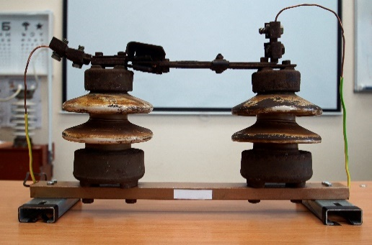
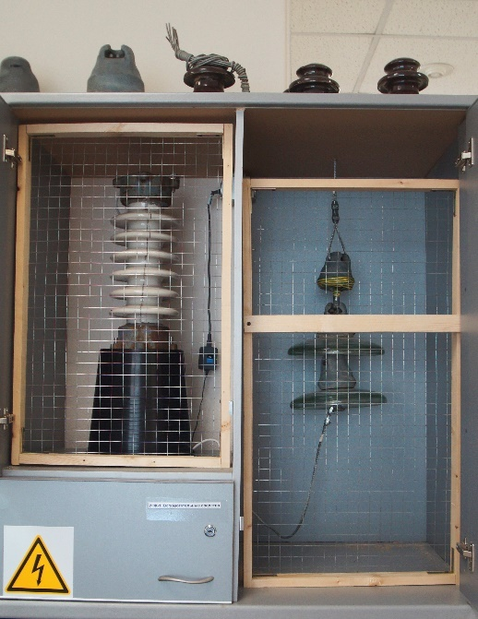
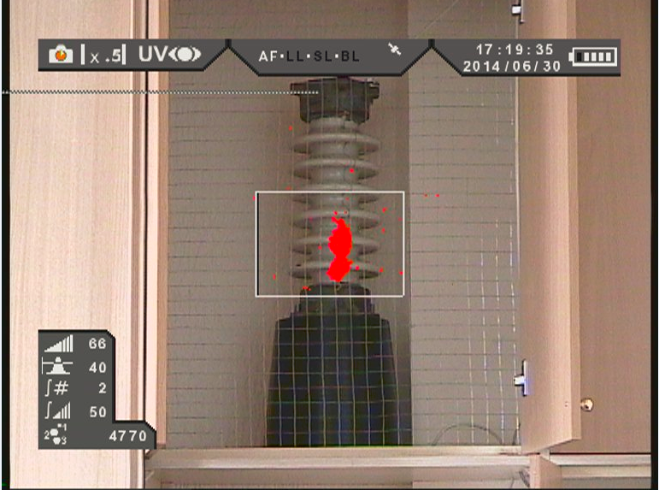
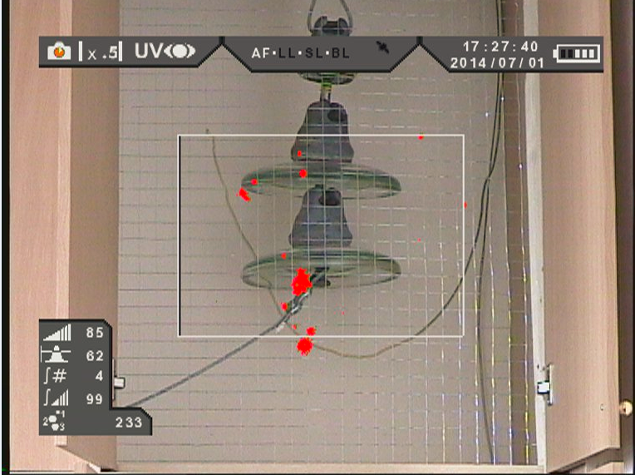
Экзаменационный образец представляет собой элемент электрооборудования или его макет, обладающий источником разрядной активности с заданной интенсивностью излучения (эмиссия ультрафиолетового излучения должна быть воспроизводимой с погрешностью не превышающей погрешность измерения средств контроля)

Slide 17
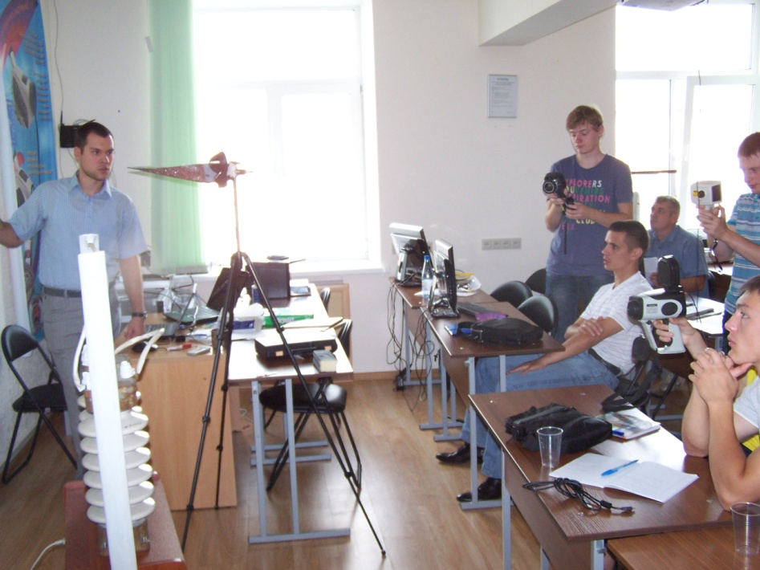
Обучение и аттестация специалистов по УФ-контролю
С 2016 года планово проводится курс подготовки и аттестации специалистов по ультрафиолетовому контролю объектов электроэнергетики
Большой опыт в обучении (подготовке) специалистов по ультрафиолетовому контролю НУЦ «Качество» и ПАНАТЕСТ и наработки коллег из ЮАР (UVIRCO) позволили разработать курс подготовки и процедуру аттестации специалистов по УФ- контролю

Slide 18
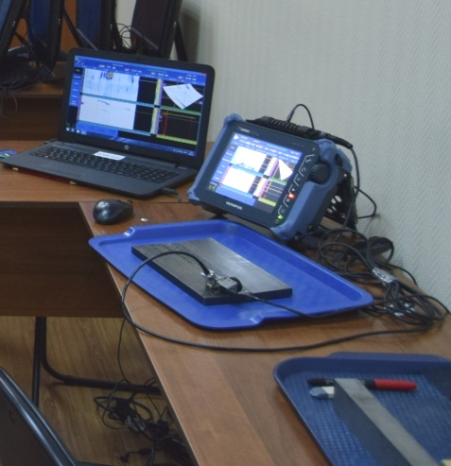
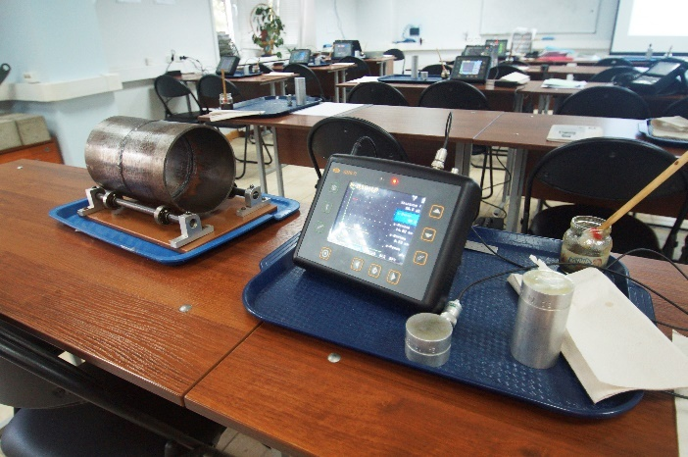
Особенности сертификации по ультразвуковому методу неразрушающего контроля с применением технологий дифракционно-временного метода УК (Time of Flight Diffraction - TОFD) и с использованием преобразователей с фазированными решетками (Phased array Technology - PA)

Slide 19
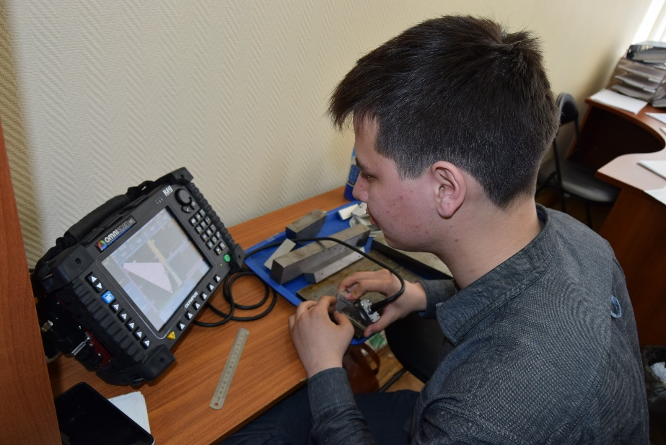
НУЦ «Качество» проводит подготовку и сертификацию по ультразвуковому методу неразрушающего контроля с применением Дифракционно-временного метода УК (Time of Flight Diffraction - TОFD) и техники фазированной решетки (Phased array Technology - PA).

Slide 20
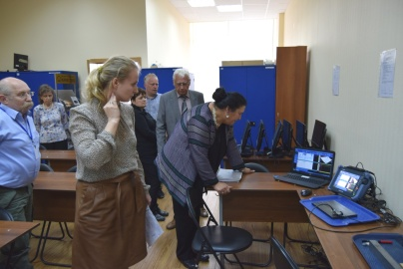
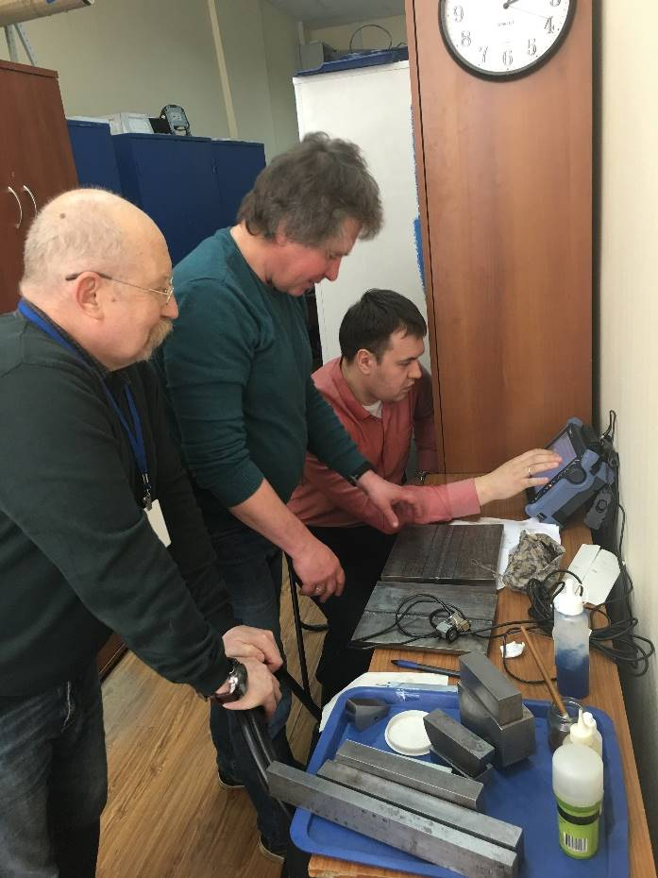
Развитие метода УК
ISO 9712:2012
Получение признания
Прохождение аудита
TОFD и PA
В 2018 году расширение на TОFD и PA

Slide 21
Особенности сертификации по TОFD и PA .
К сертификации с применением технологий TОFD и PA допускаются специалисты неразрушающего контроля, имеющие квалификацию не ниже II-го уровня по ультразвуковому контролю в соответствии с ISO 9712 или ПБ 03-440-02 (в зависимости от схемы сертификации)

Slide 22
Допуск к первичной сертификации осуществляется после прохождения подготовки в объеме, указанном в таблице
Требования по минимальным срокам подготовки
Метод неразрушающего контроля | Уровень II часы |  | Уровень III часы
 | При наличии II ур. по УК | При отсутствии II ур. по УК | При наличии III ур. по УК | При отсутствии III ур. по УК
UT TOFD | 40 | 120 | 40 | 80
UT PA | 40 | 120 | 40 | 80
В заявке на сертификацию необходимо указывать УК, включая применение TОFD и PA, если в область кроме основного курса УК необходимо включить технологии TОFD и PA.
При расширении основного курса УК на применение техник TОFD и PA в Заявке на расширение области действия сертификата, уже имеющегося по УК, необходимо указать - ультразвуковой, включая применение техник TОFD и PA.

Slide 23
Квалификационный экзамен
Общий
Специальный
Практический
1. специальный экзамен на знание техник TОFD ;
1. Разработка технологической карты TОFD;
Наличие у специалиста действующего удостоверения не ниже
II уровня квалификации
2. Контроль образца (1 или 2)
2. специальный экзамен на знание техник PA;
1. Разработка технологической карты PA;
2. Контроль образца PA (1 или 2)
Собеседование по результатам экзамена

Slide 24
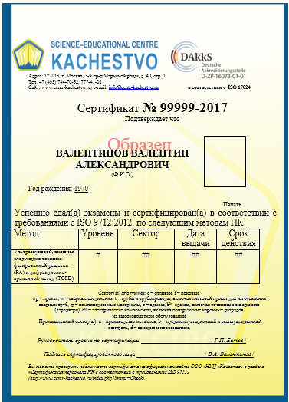
Форма удостоверения в соответствии с требованиями ISO 9712

Slide 25
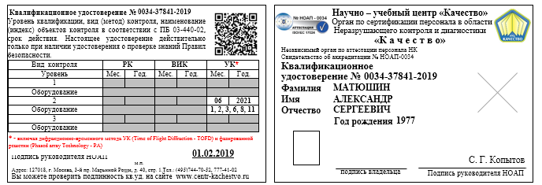
Предложение
удостоверения по ПБ 03-440-02

Slide 26
Радиационный контроль:
Цифровая радиография
Компьютерная радиография

Slide 27
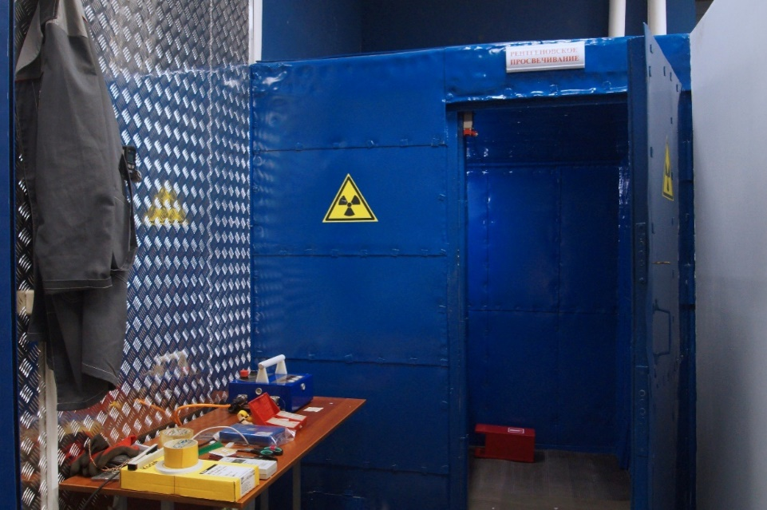
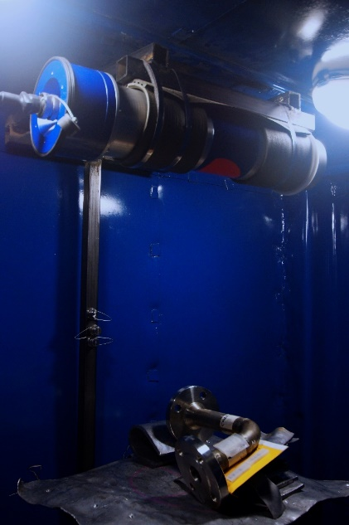
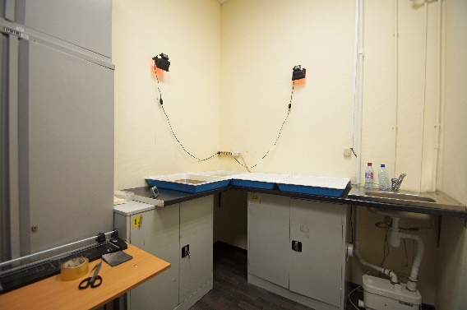
Спроектирована и построена камера радиационного контроля
Получены разрешительные документы
Проявочная комната

Slide 28
Сотрудники (Пичугин С.Е.) НУЦ «Качество» активно принимают участие в разработке современных стандартов по радиационному контролю
Разработан документ
Руководство по безопасности
"Методические рекомендации о порядке проведения компьютерной радиографии сварных соединений технических устройств, строительных конструкций зданий и сооружений, применяемых и эксплуатируемых на опасных производственных объектах"

Slide 29
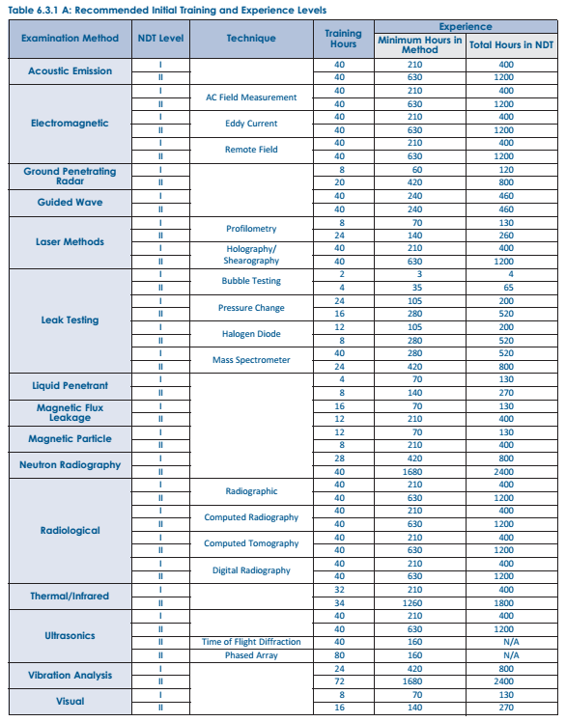
Перечень методов контроля
ASNT
включает все рассмотренные методы, кроме ультрафиолетового

Slide 30
Спасибо за внимание
Центральный офис: Марьиной Рощи 3-й проезд, д. 40, стр. 1, Москва, 127018 Тел.: (495) 744-70-52, Факс: (495) 744-70-51 Тел./Факс: (495) 777-41-02 Дополнительный офис: Полковая ул., д.3, стр.9, Москва,127018 Тел.: (495) 744-70-52, Факс: (495) 744-70-51 Тел./Факс: (495) 777-41-02 Почтовый адрес: 127521, г. Москва, а/я 50 www.centr-kachestvo.ru E-mail: info@centr-kachestvo.ru

